Slide 1
Design Generativo & Otimização
António Ferreira 107863​
Magner Gusse​ 110180
Vasco Carreira​ 109439

Slide 2
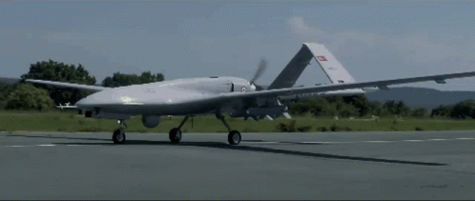
Bayraktar TB2

Slide 3
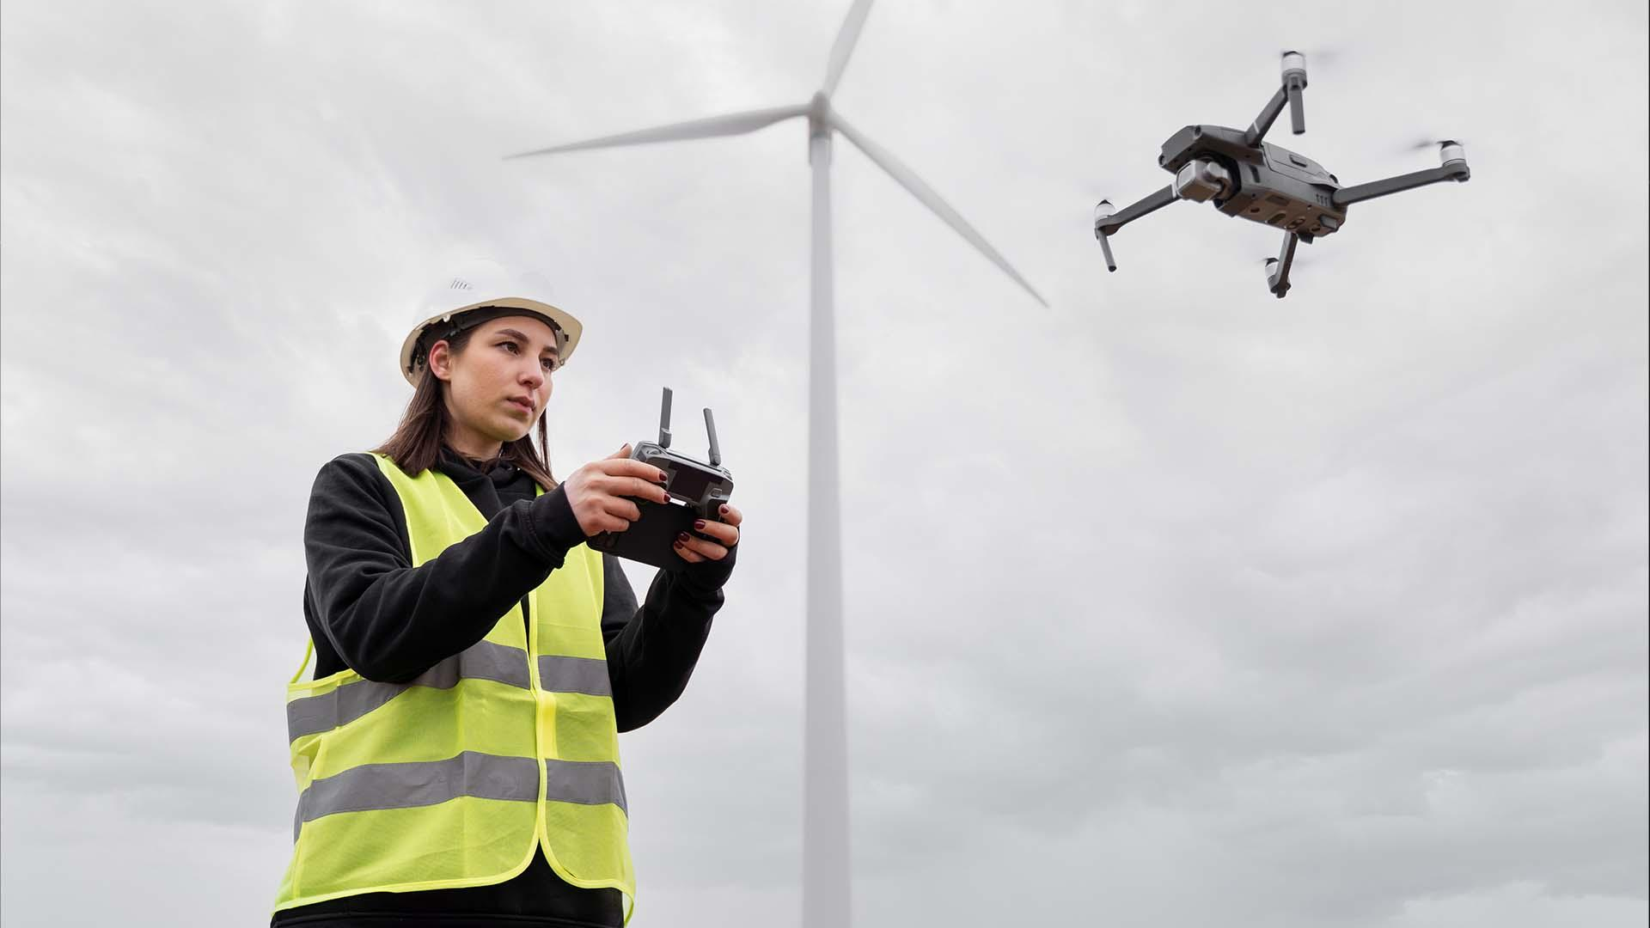
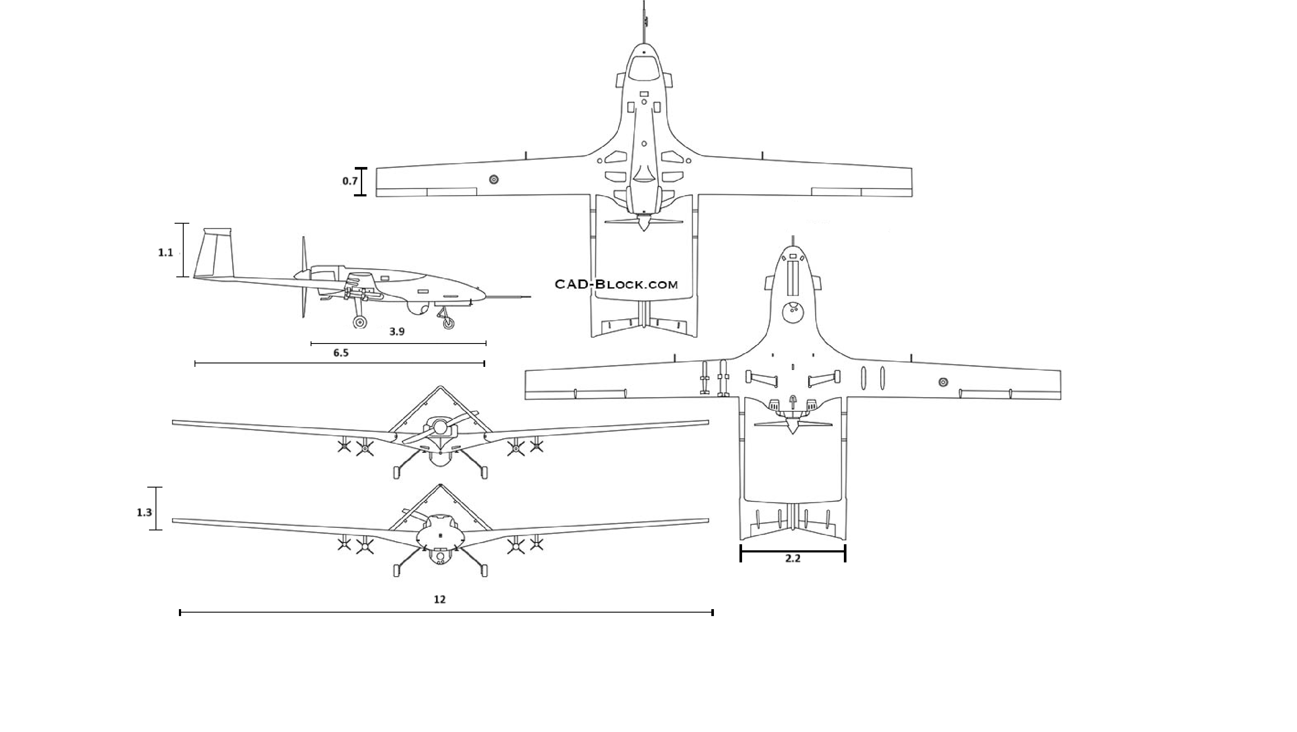
Medidas relevantes
Dimensões em metros
3

Slide 4
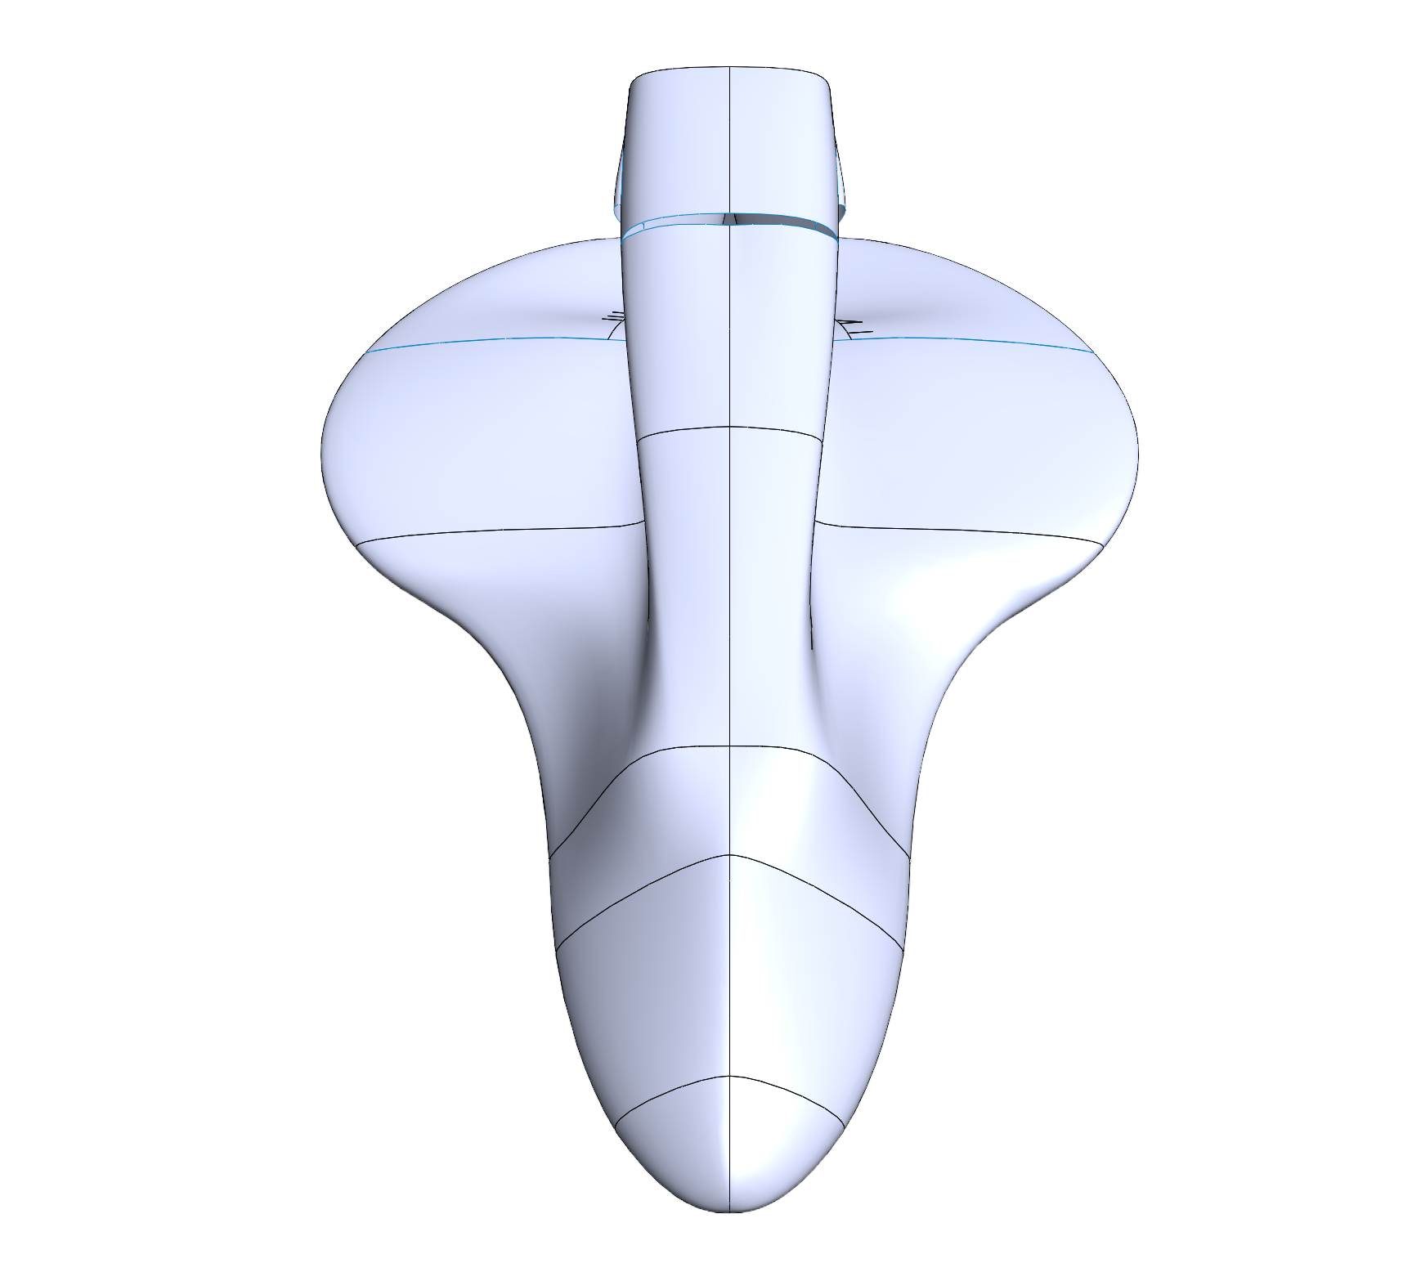
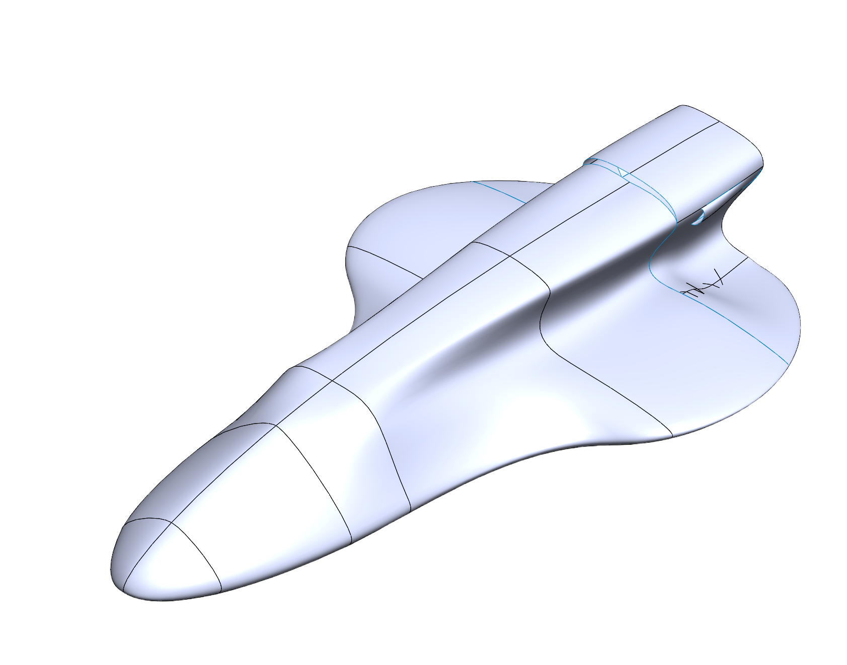
Corpo do UAV

Slide 5
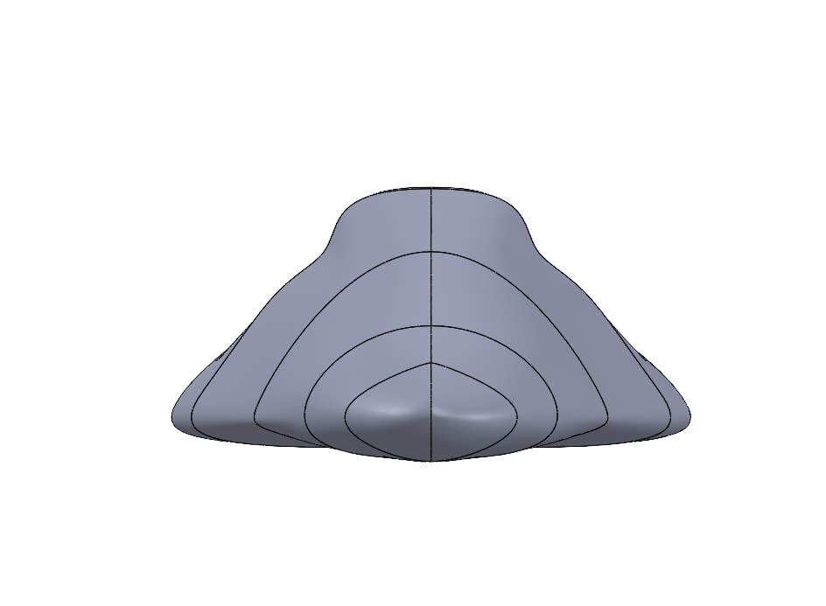
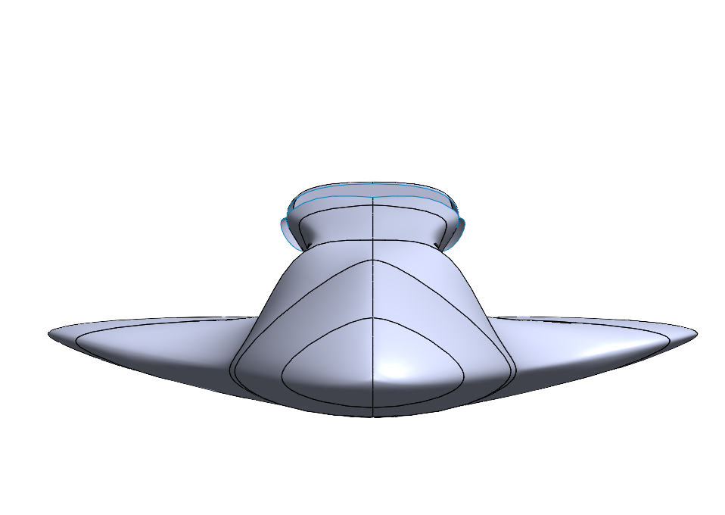
Corpo do UAV

Slide 6
Corpo do UAV

Slide 7
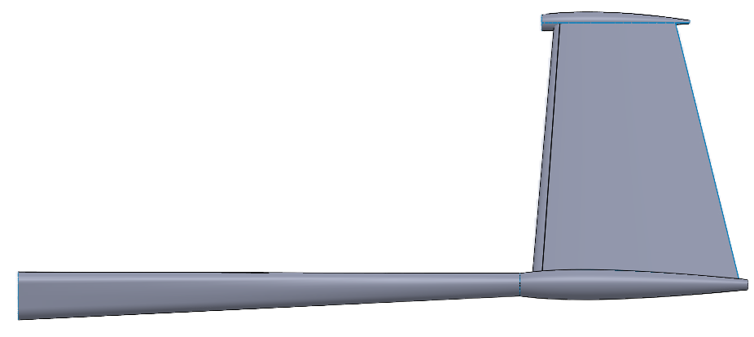
Estrutura de Estabilização

Slide 8
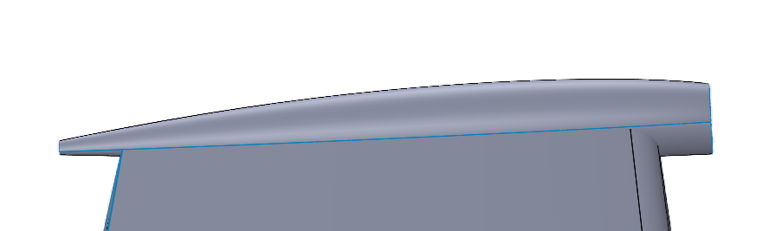
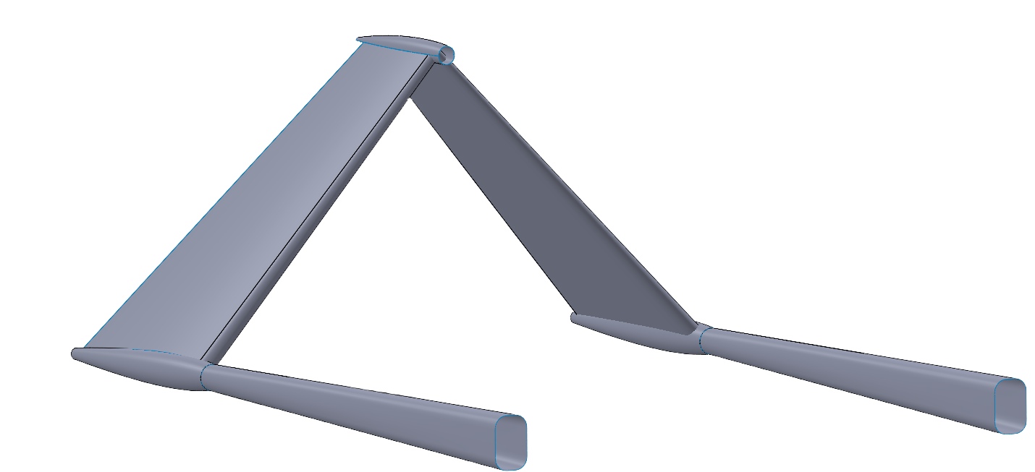
Estrutura de Estabilização

Slide 9
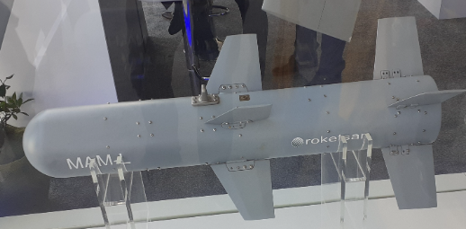
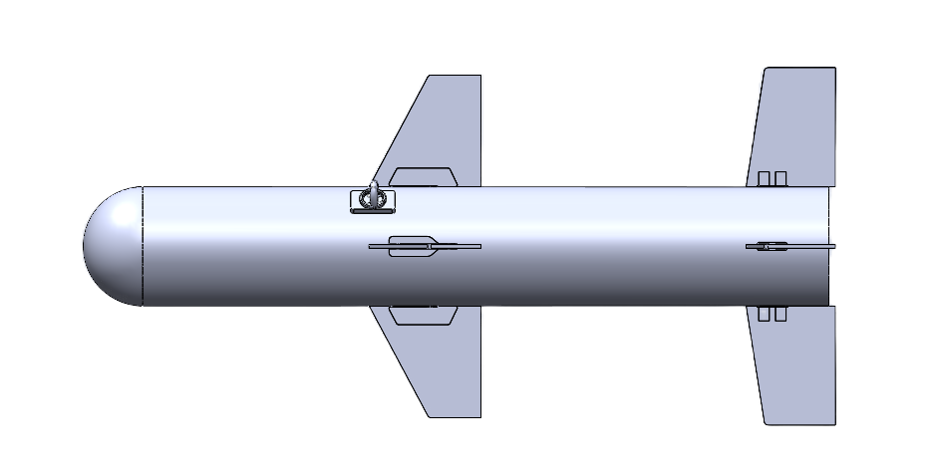
Míssil Principal

Slide 10
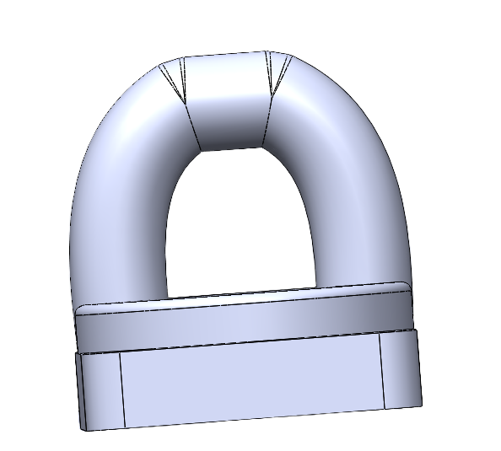
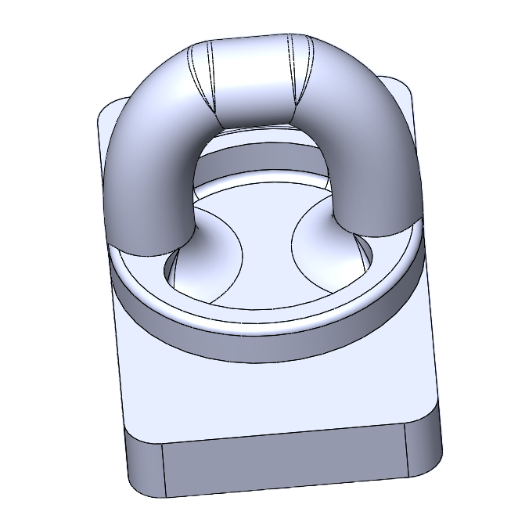
Peça de Conexão

Slide 11
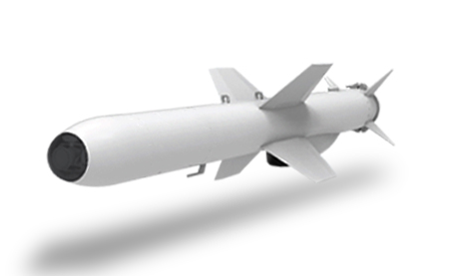
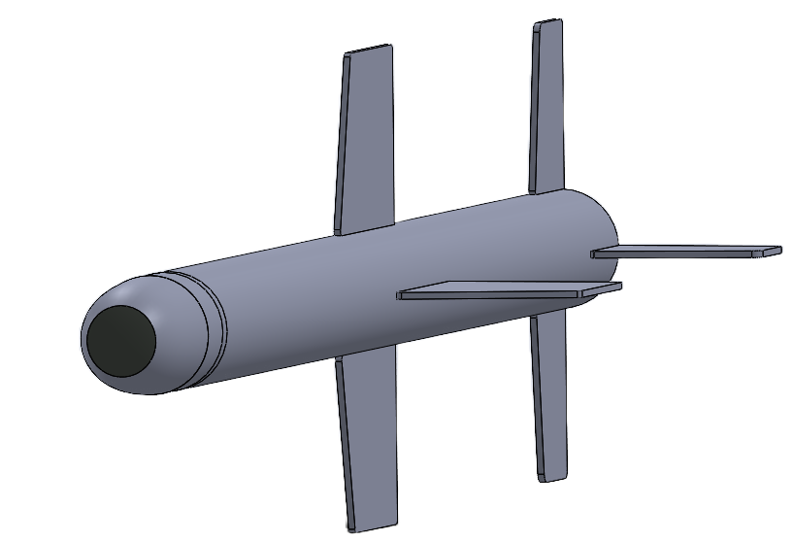
Míssil Secundário

Slide 12
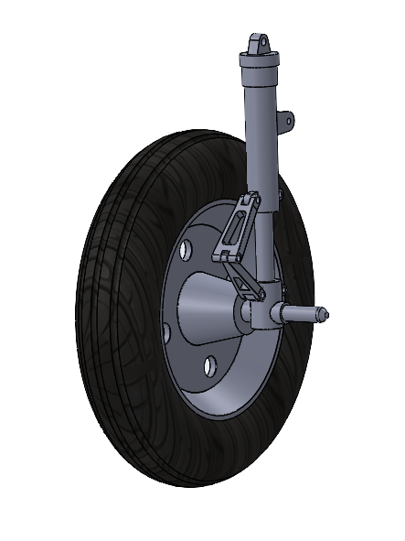
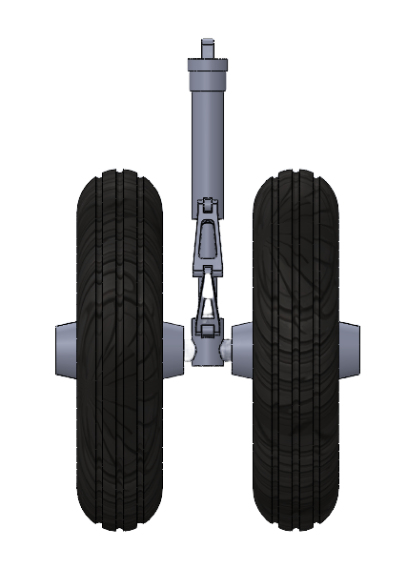
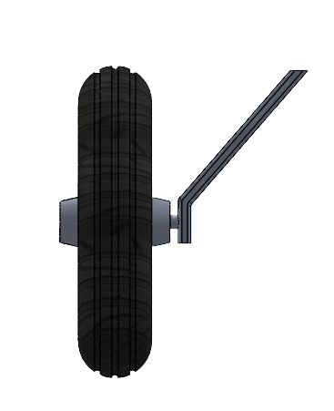
Sistema de aterragem

Slide 13
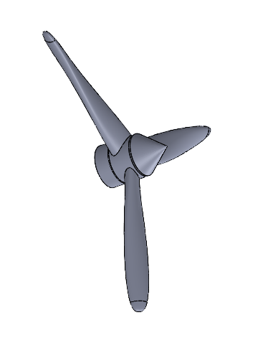
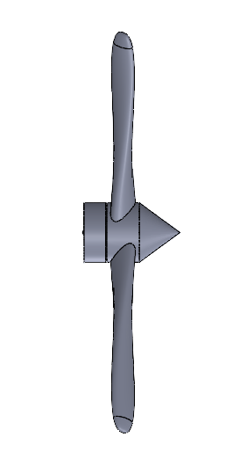
Helices

Slide 14
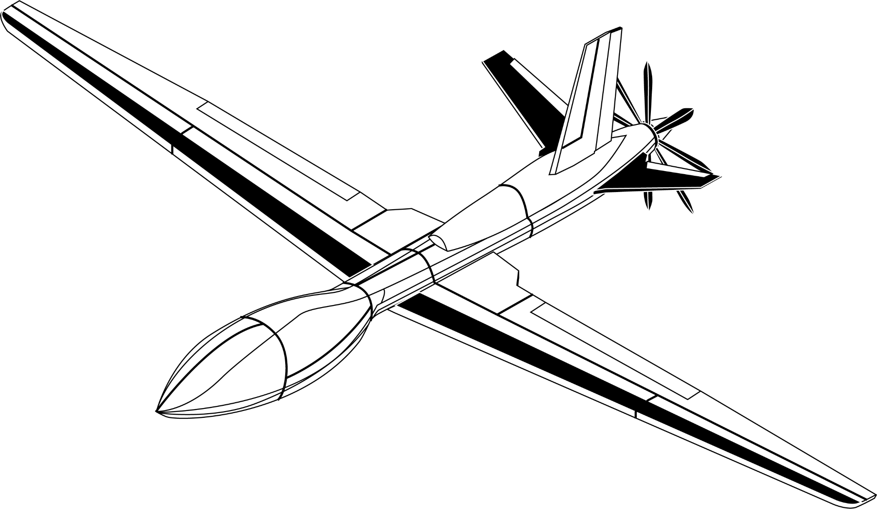
Próximas Etapas
Conclusão das partes
Término do CAD de todas as partes do UAV
Ligação de todas as partes
Criação do Assembly que une todas as peças
Atualização do website
Apresentação de um site com os renders completos e informação completa

Slide 15
Questões?

